Slide 1
De Ketenaanpak Valpreventie
Augustus 2024, VeiligheidNL
Notes:
Welkom allemaal bij deze bijeenkomst waarin ik jullie meer ga vertellen over de Ketenaanpak Valpreventie.
Mijn naam is … en ik werk als … bij …

Slide 2
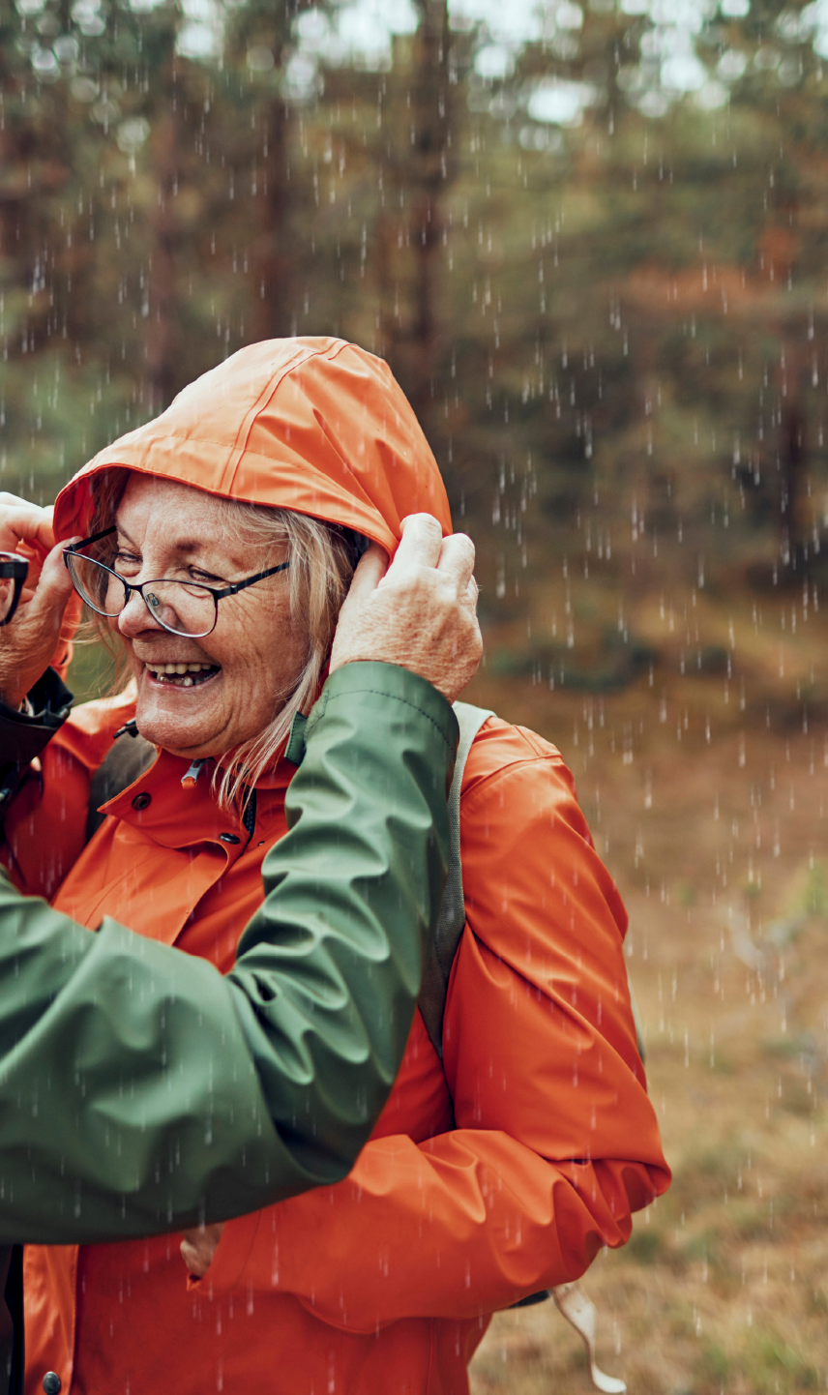
Vallen…
Is dat een groot probleem?
Notes:
Om te beginnen: vallen, is dat nou zo’n groot probleem?

Slide 3
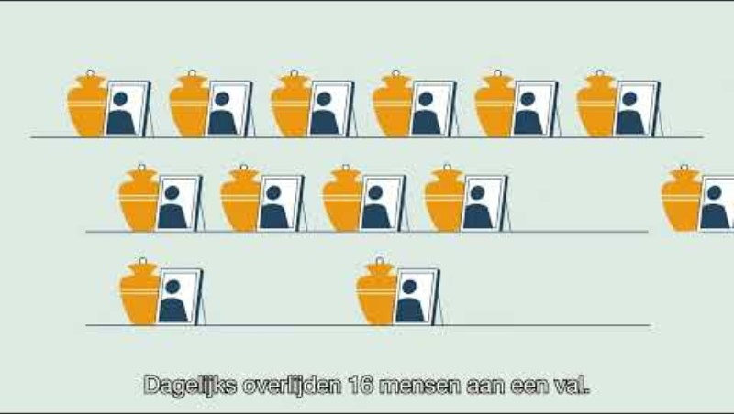
Notes:
We bekijken een korte animatie.
Hierin wordt de impact van valongevallen goed duidelijk.
https://www.youtube.com/watch?v=vFrlTfrQ1nQ

Slide 4
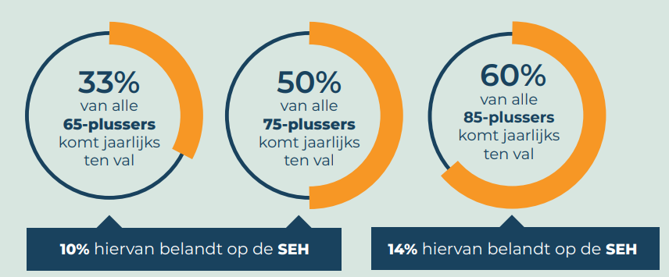
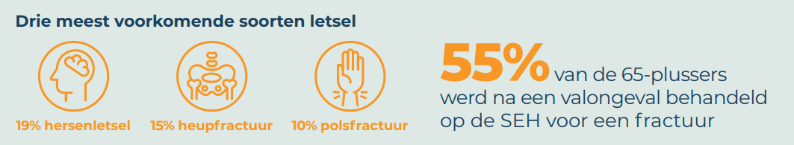
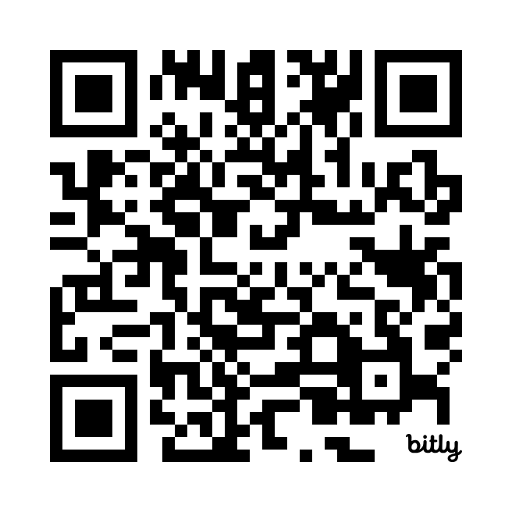
Gerichte aandacht nodig voor valpreventie!
QR Infographic valongevallen 2023
Notes:
Bron: Letsel Informatie Systeem 2012-2022, VeiligheidNL; Bevolkingsstatistiek 2012-2022, Centraal Bureau voor de Statistiek; Doodsoorzakenstatistiek 2022, Centraal Bureau voor de Statistiek. CBS - WMO, WLZ, Gezondheidsenquete

Slide 5
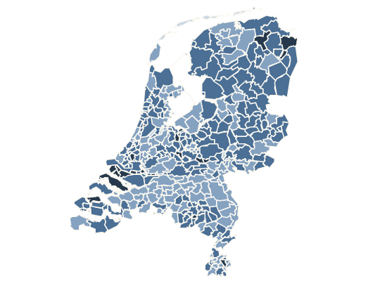
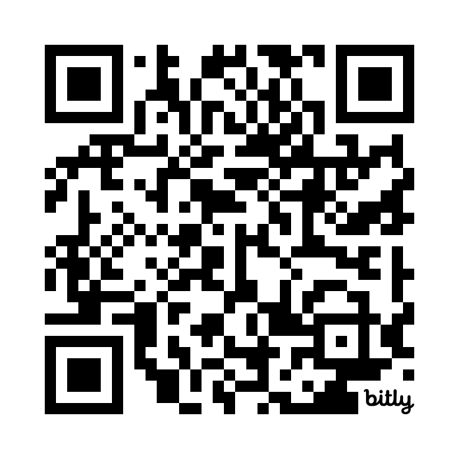
Hoe zit het in jouw gemeente?
Inwoners 65 jaar en ouder met een verhoogd valrisico per gemeente 2020 - 2035
Notes:
Maar hoeveel ouderen hebben nu eigenlijk een verhoogd valrisico?
VeiligheidNL ontwikkelde een tool om dit inzichtelijk te maken.
Via de QR code onderaan de pagina kom je bij een landkaart.
Hierop kun je per gemeente zien hoeveel ouderen er op dit moment een verhoogd valrisico hebben.
Ook is het mogelijk om een prognose te zien tot aan 2035.
Hoeveel ouderen denkt u dat er een verhoogd valrisico hebben in <gemeente>?
[laat de cijfers zien en koppel terug of dit meer of minder is dan op voorhand ingeschat]
Gemeenten aan zet voor valpreventie | VeiligheidNL

Slide 6
Landelijke ontwikkelingen
2021
Valpreventie in coalitie akkoord Rutte IV
2022
Duiding valpreventie door Zorginstituut
IZA
2023
GALA
Integrale aanpak opgesteld door gemeenten
2024
Start inrichting ketenaanpak valpreventie in gemeenten
Landelijke communicatie
2025
Monitor ketenaanpak valpreventie
Valpreventie in het coalitie akkoord Schoof
Monitor ketenaanpak valpreventie
Handreiking ketenaanpak valpreventie
SPUK middelen aangevraagd
Notes:
Een overzicht van de landelijke ontwikkelingen;
In december 2021 is valpreventie opgenomen in het coalitie akkoord Rutte IV
In april 2022 heeft het Zorginstituut een duiding uitgebracht over valpreventie
In september 2022 is het Integraal Zorgakkoord, het IZA, ondertekend
In februari 2023 is het Gezond en Actief Leven Akkoord, oftewel GALA, ondertekend en de bijbehorende SPecifieke UitKering (SPUK) gepubliceerd. In april 2023 is de handreiking Ketenaanpak valpreventie gepubliceerd. Gemeenten hebben in 2023 een integrale aanpak geschreven en de SPUK middelen aangevraagd.
In 2024 is gestart met de inrichting van de ketenaanpak in alle gemeenten en in de eerste week van oktober start de landelijke communicatie
In 2024 is valpreventie opgenomen in het coalitie akkoord Schoof
In 2024 en 2025 wordt op basis van de resultaten van de RIVM monitor de ketenaanpak geëvalueerd

Slide 7
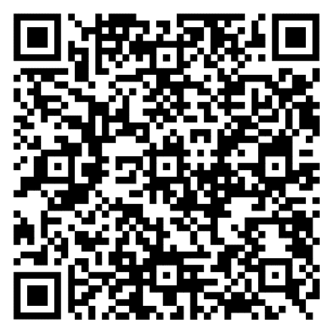
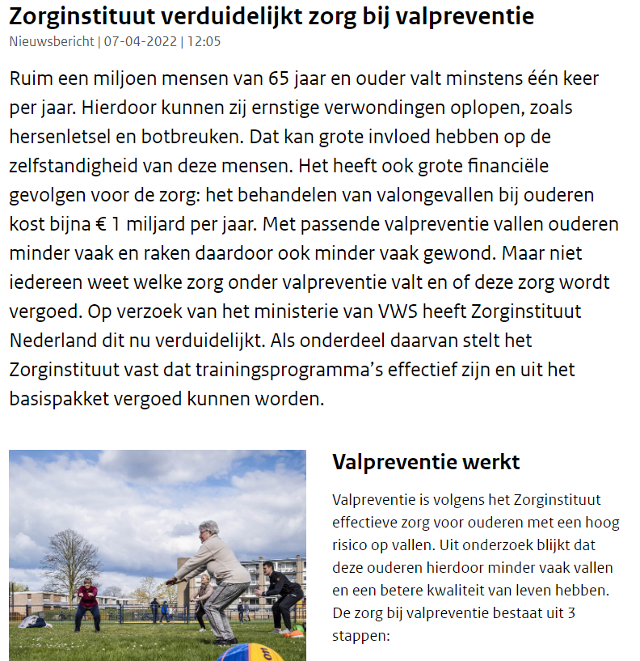
Duiding valpreventie door Zorginstituut
Notes:
In april 2022 heeft het zorginstituut in opdracht van het ministerie van VWS een duiding uitgebracht over valpreventie.
Daarin wordt de conclusie getrokken dat valpreventie werkt en dat het een opgave is voor een nauwe samenwerking tussen het zorgdomein en het gemeentelijk domein.
Veel onderdelen uit de ketenaanpak vallen al onder de basisverzekerde zorg.
Een belangrijke aanpassing is dat per 2024 valpreventieve beweeginterventies voor ouderen met een verhoogd valrisico met een indicatiestelling vergoed gaan worden onder de basisverzekerde zorg.
Op dit moment wordt gewerkt aan hoe deze indicatiestelling eruit komt te zien.
Ouderen met een verhoogd valrisico zonder indicatiestelling kunnen een valpreventieve beweeginterventie volgen in het gemeentelijk domein.
En daar zijn nu ook financiële middelen voor vrijgemaakt.
Daar zal ik nu meer over vertellen.
Zorginstituut verduidelijkt zorg bij valpreventie | Nieuwsbericht | Zorginstituut Nederland

Slide 8

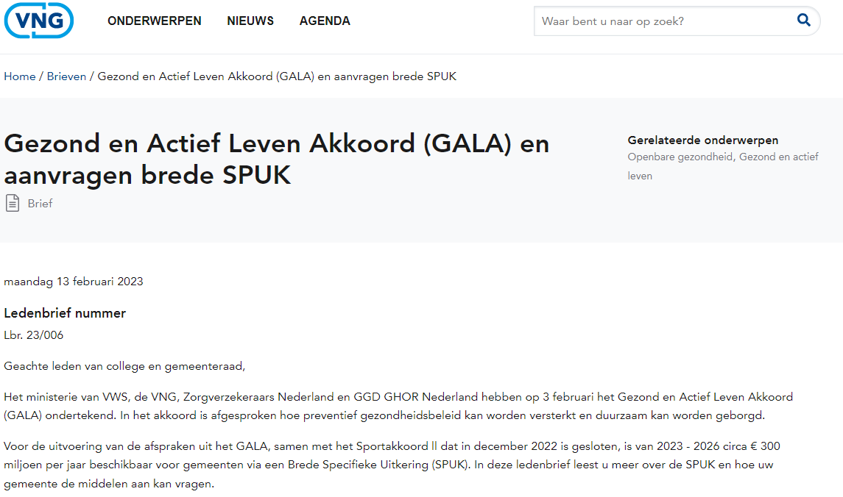
GALA
Structurele afspraken op bestuurlijk niveau
Van de thuiswonende 65+ krijgt jaarlijks:
- 14% een valrisico-inschatting
- 3% een valpreventieve beweeginterventie
SPUK
Gemeenten kunnen via SPUK geld aanvragen voor:
- opsporen van ouderen met een verhoogd valrisico
- valpreventieve beweeginterventies
- coördinatiekosten
- overige valpreventie interventies
- aansluitende beweegactiviteiten
Notes:
Begin 2023 is het GALA ondertekend waarin structurele afspraken op bestuurlijk niveau zijn vastgelegd.
Met een Specifieke UitKering (SPUK) is de verdeling van de middelen uitgewerkt.
In het GALA is afgesproken dat uiterlijk op 1 januari 2024 in elke regio wordt gestart met de inrichting van de ketenaanpak valpreventie in zoveel mogelijk gemeenten.
Jaarlijks krijgt 14% van alle thuiswonende ouderen (65+) een risico-inschating.
En jaarlijks volgt 3% van alle thuiswonende ouderen (65+), waarbij een verhoogd valrisico is vastgesteld, een erkende valpreventieve beweeginterventie.
Dit betreft landelijke percentages.
Deze inzet is noodzakelijk om de potentiële besparingen, onder andere binnen de ZVW, te kunnen realiseren.
Dit is ook de minimale inzet om te komen tot minder meer druk (een mindere stijging) op de zorg, waaronder SEH-bezoeken naar aanleiding van een val.
Om uitvoering te kunnen geven aan het GALA is de bijbehorende Specifieke Uitkering, de SPUK, beschikbaar gesteld. De SPUK kon aangevraagd worden tot en met 31 maart 2023. Alle gemeenten hebben financiële middelen aangevraagd voor valpreventie. Gemeenten konden via de SPUK geld aanvragen voor:
Het opsporen van ouderen met een verhoogd valrisico
Het uitvoeren van valpreventieve beweeginterventies
Het coördineren van de ketenaanpak valpreventie
Overige valpreventie interventies
En aansluitende beweegactiviteiten

Slide 9
Brede SPUK
Hoofdthema Sport en bewegen
Hoofdthema Gezondheid*
Sociale basis*
Sportakkoord
Brede regeling combinatiefunctionarissen (o.a. buurtsportcoaches)
Terugdringen gezondheidsachterstanden (voorheen Gezond in de Stad - GIDS)
Kansrijke Start
Valpreventie (ketenaanpak; meerdere geldstromen)
Aanpak Overgewicht en obesitas
Leefomgeving
Mentale Gezondheid
Vroegsignalering Alcoholproblematiek en Opgroeien in een Kansrijke Omgeving (m.b.t. middelengebruik)
Hoofdthema Ondersteunende Onderdelen
Coördinatiekosten regionale aanpak preventie
Versterken Kennisfunctie GGD
Versterken Sociale Basis
Mantelzorg
Eén tegen Eenzaamheid
Welzijn op recept
Universele preventie
Ouderen zonder verhoogd valrisico
Selectieve en geïndiceerde preventie
(ouderen met een verhoogd valrisico)
*Gezondheid en Sociale Basis vormen samen één hoofdthema binnen de brede SPUK
Notes:
Nog even ingezoomd op hoe de SPUK eruit ziet en hoe valpreventie daarin staat.
De SPUK bestaat uit twee hoofdthema’s
het thema Sport en bewegen, waaronder het sportakkoord valt en de brede regeling combinatiefunctionarissen. Dit is Universele preventie voor ouderen ZONDER verhoogd valrisico
Het thema Gezondheid en Sociale Basis met een aantal specifieke thema’s zoals kansrijke start, mentale gezondheid, Eén tegen Eenzaamheid. En hieronder valt valpreventie, dit is selectieve en geïndiceerde preventie voor ouderen MET een verhoogd valrisico

Slide 10
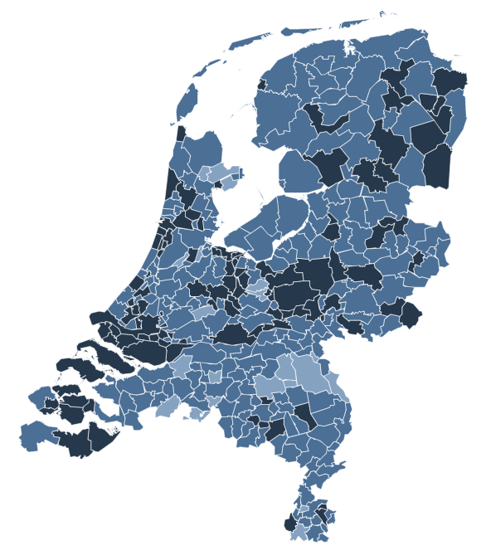
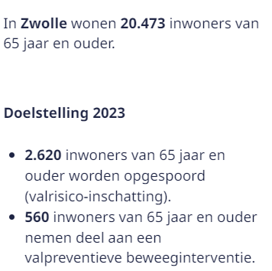
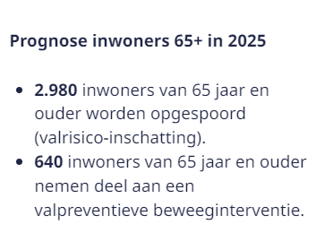
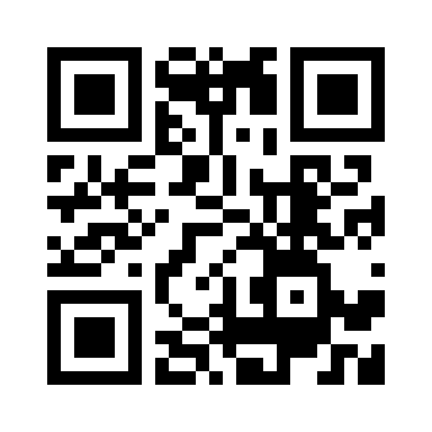

Digitaal landkaartje met landelijke doelstelling valpreventie vertaald naar gemeente
Notes:
De landelijke doelstellingen die ik eerder schetste is door VeiligheidNL ook op een landkaart vertaald naar doelstellingen per gemeente.
Hierin vind je per gemeente het aantal op te sporen ouderen en het aantal ouderen die mee zouden moeten doen aan een valpreventieve beweeginterventie.
Gemeenten aan zet voor valpreventie | VeiligheidNL

Slide 11
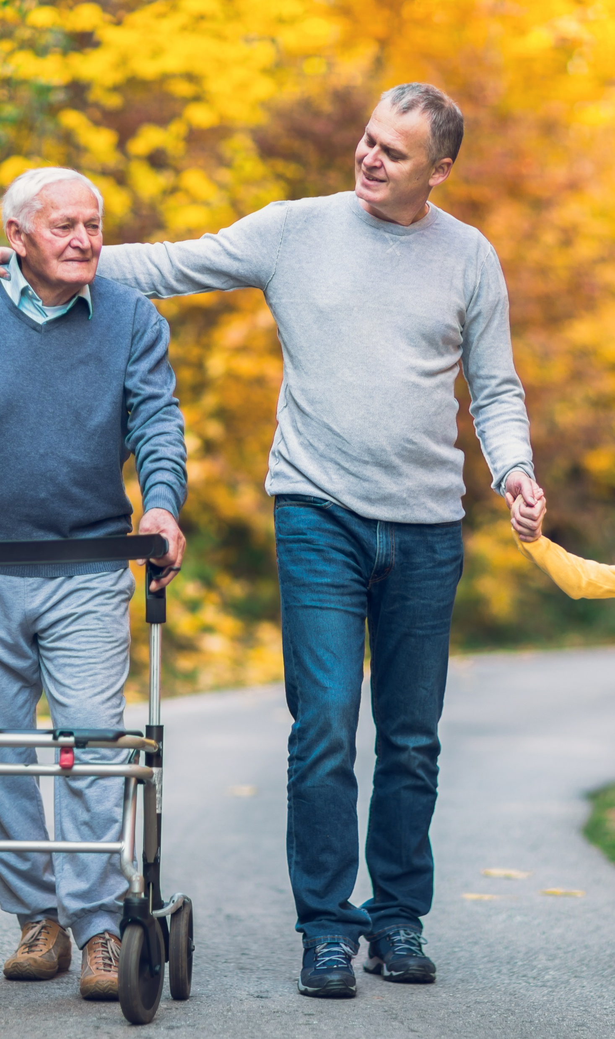
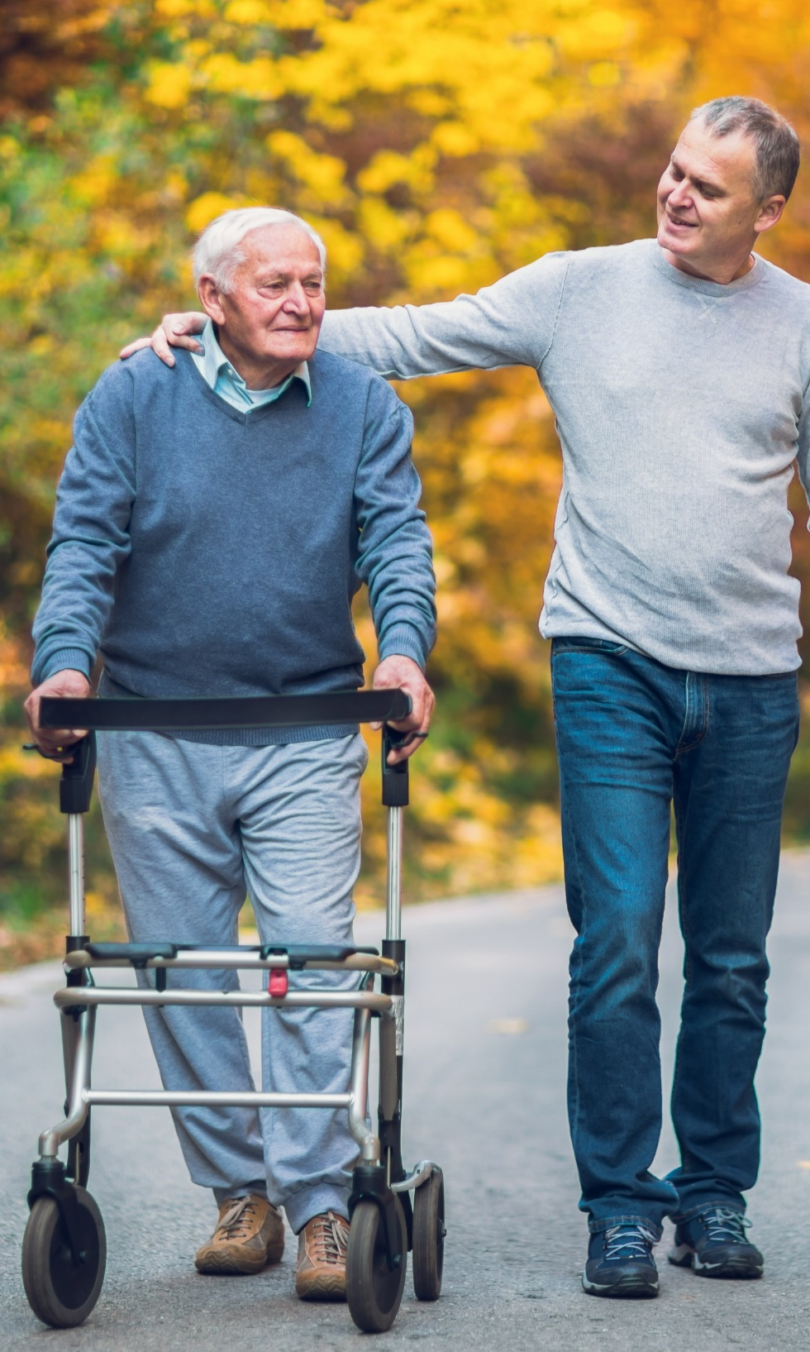
Ketenaanpak
Valpreventie
Hoe ziet dat eruit?
Notes:
En hoe gaan we dat dan doen? Met de Ketenaanpak Valpreventie werken we effectief aan valpreventie.

Slide 12
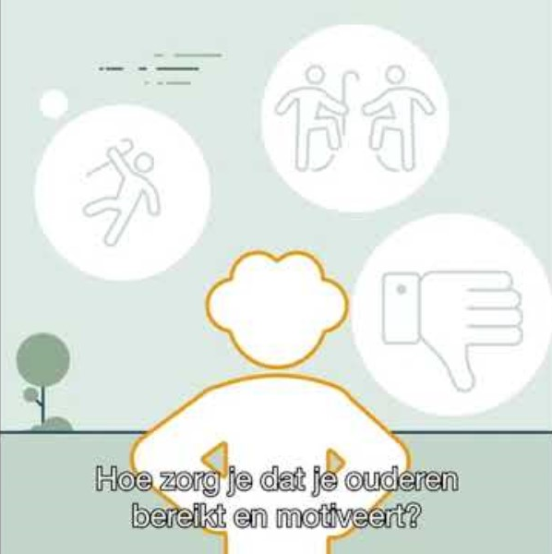
Handreiking
Ketenaanpak Valpreventie

Slide 13
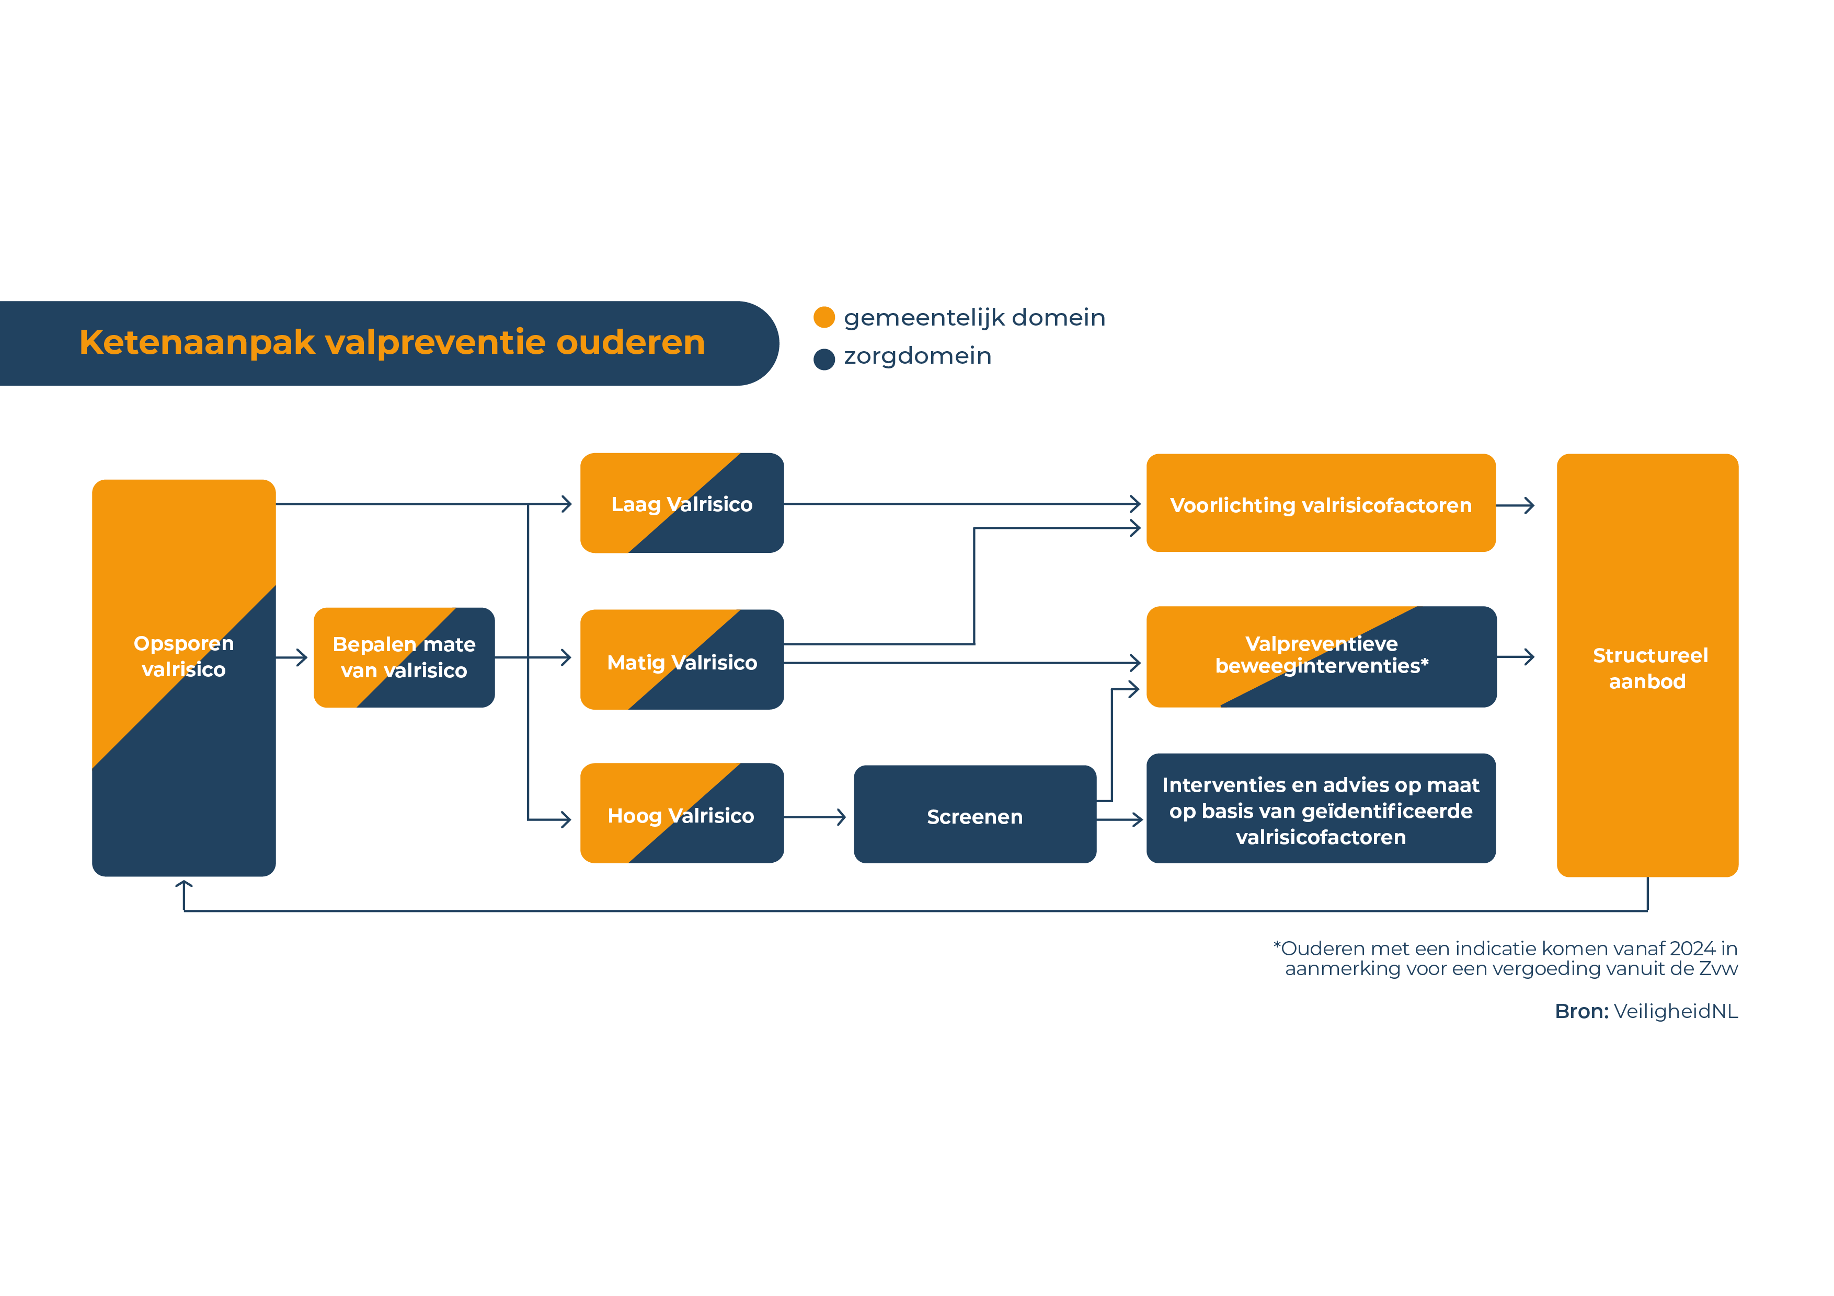
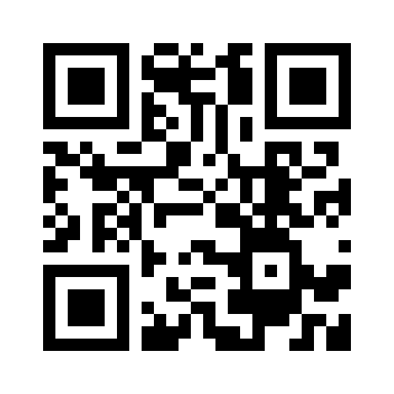
Notes:
De Ketenaanpak Valpreventie wordt toegelicht in de handreiking Ketenaanpak Valpreventie Ouderen. Via de QR-code kom je bij deze handreiking.
In de handreiking doorloop je de stappen van de keten en vind je verdere toelichting en links naar handige tools en materialen.
De Ketenaanpak Valpreventie is ontwikkeld door VeiligheidNL en is gebaseerd op richtlijnen, onderzoek en stakeholdergesprekken met de praktijk.
Een goede samenwerking tussen het zorgdomein en het gemeentelijk domein is van groot belang voor het laten slagen van de ketenaanpak valpreventie.
Middels de kleuren oranje en blauw wordt inzichtelijk gemaakt welke onderdelen plaatsvinden in het gemeentelijk domein en welke onderdelen in het zorgdomein.
Ik zal nu per stap verdere toelichting geven.

Slide 14
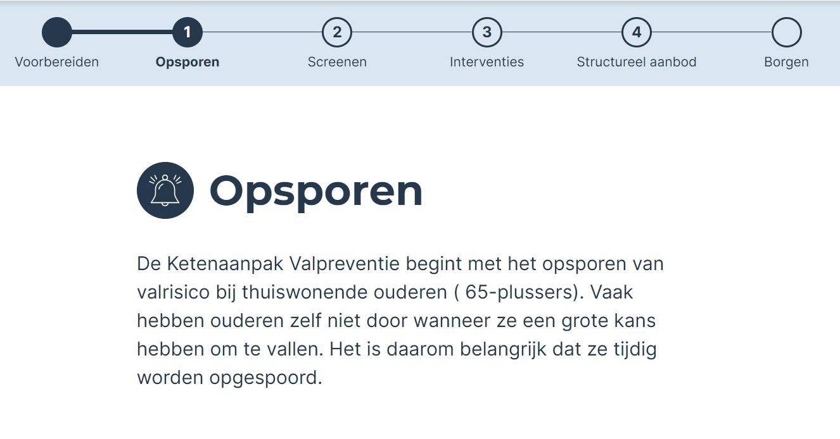
Notes:
De eerste stap in de ketenaanpak is het opsporen van ouderen met een verhoogd valrisico.
Dit kan iedereen doen.
Zowel medewerkers uit het gemeentelijk en zorgdomein als ouderen zelf of hun mantelzorgers/naasten (het informele domein).
De drie vragen die gesteld worden zijn:
Bent u de afgelopen 12 maanden gevallen?
Bent u bezorgd om te vallen?
Heeft u moeite met bewegen, lopen of balans houden?
Als er één of meerdere van deze vragen met ‘Ja’ beantwoord wordt, dan is er sprake van een verhoogd valrisico en moet dit valrisico verder in kaart gebracht worden door een professional.
Als alle vragen met ‘nee’ worden beantwoord dan is er een laag valrisico. Dan wordt er voorlichting gegeven over vallen en valpreventie en wordt er doorverwezen naar regulier sport- en beweegaanbod.

Slide 15
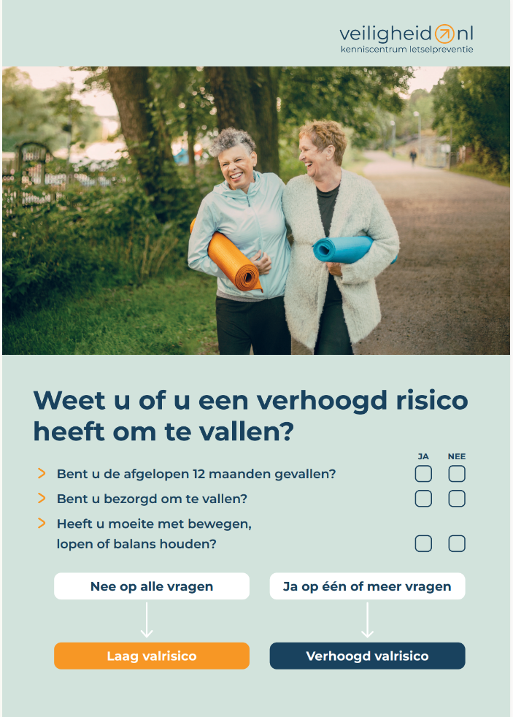
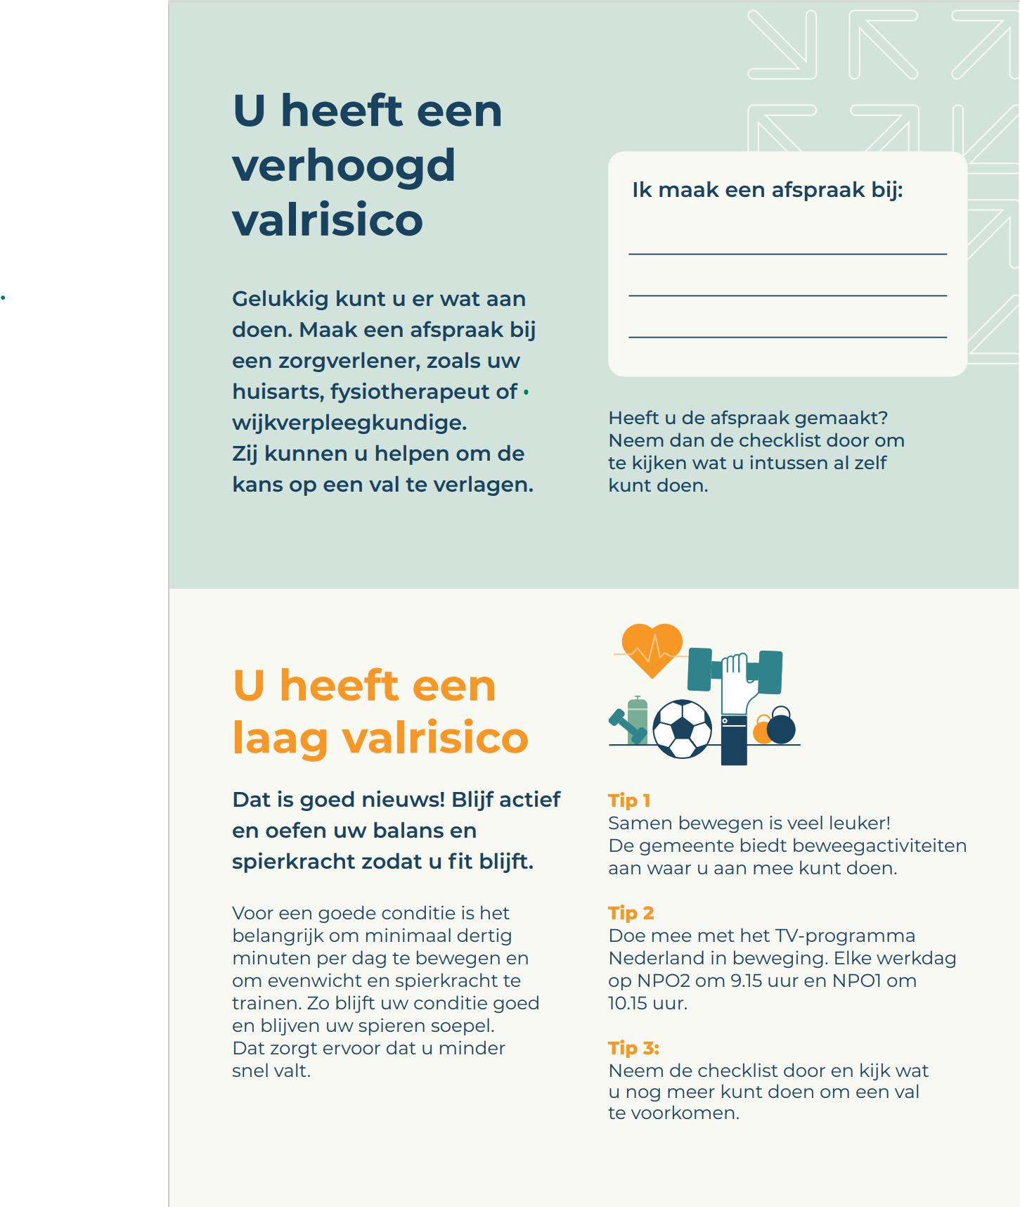
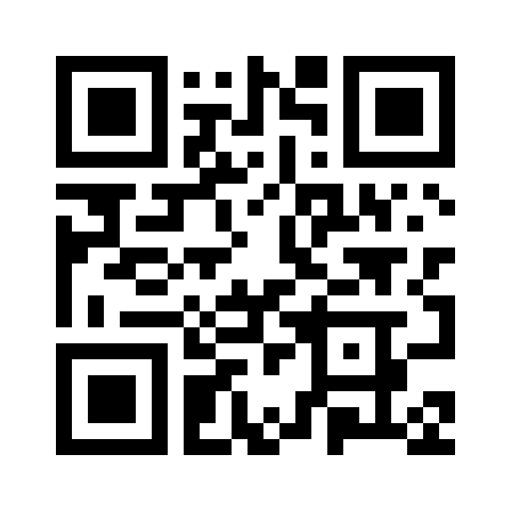
Notes:
Voor het opsporen van ouderen met een verhoogd valrisico kan deze valrisico signaalkaart breed ingezet worden.
Deze signaalkaart kan neergelegd worden op plekken waar veel ouderen komen zoals het buurthuis, de bibliotheek of de apotheker en kan door iedereen gebruikt worden. Ouderen kunnen ook goed zelf deze kaart gebruiken.
Kaart inschatting valrisico | VeiligheidNL

Slide 16
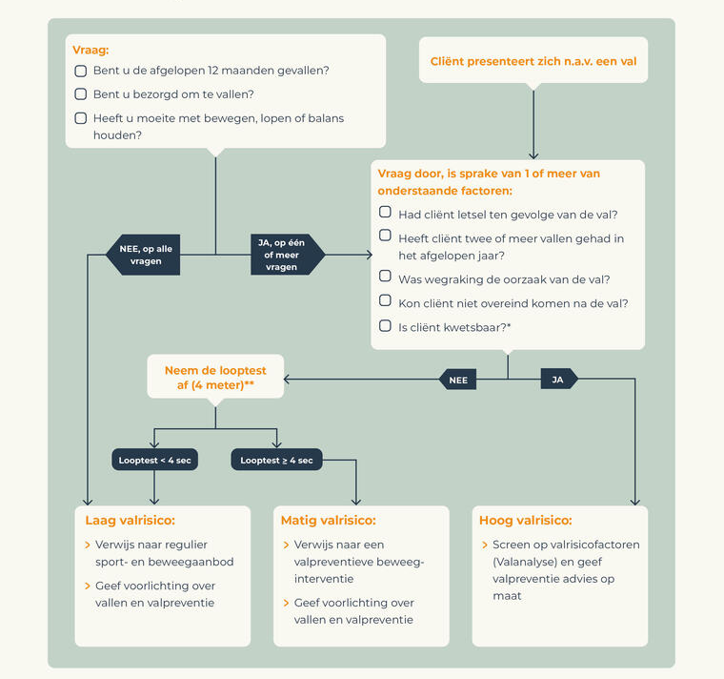
Valrisicotest de mate van valrisico bepalen
Notes:
Als ouderen met een verhoogd valrisico zijn opgespoord dan is het belangrijk dat bepaald wordt wat de mate van valrisico is. De mate van valrisico kan bepaald worden door professionals in het gemeentelijk domein of het zorgdomein. Ouderen zelf, hun mantelzorgers of vrijwilligers kunnen dit niet.
Het vaststellen van de mate van valrisico kan via verschillende wegen plaatsvinden:
Direct bij het vaststellen van een verhoogd valrisico door een zorgverlener
Tijdens een Vitaliteitsbijeenkomst waarbij professionals uit het zorg en/of gemeentelijk domein aanwezig zijn
Via een doorverwijzing naar een zorgverlener vanuit het informele domein (dus vanuit ouderen zelf, mantelzorgers of vrijwilligers).
Met behulp van de volledige valrisicotest kan de mate van valrisico worden bepaald.
Deze is te zien op de slide. Aan de hand van valgeschiedenis, valangst en mobiliteitsstoornissen kan snel worden ingeschat of er sprake is van een verhoogd valrisico. Wanneer een cliënt is gevallen dan zijn er meerdere factoren die de hoogte van het valrisico bepalen. Zonder val wordt er gekeken naar mobiliteitsstoornissen en valangst. Zijn deze aanwezig, dan stel je met een looptest de mate van het valrisico vast.
Valrisicotest | VeiligheidNL

Slide 17
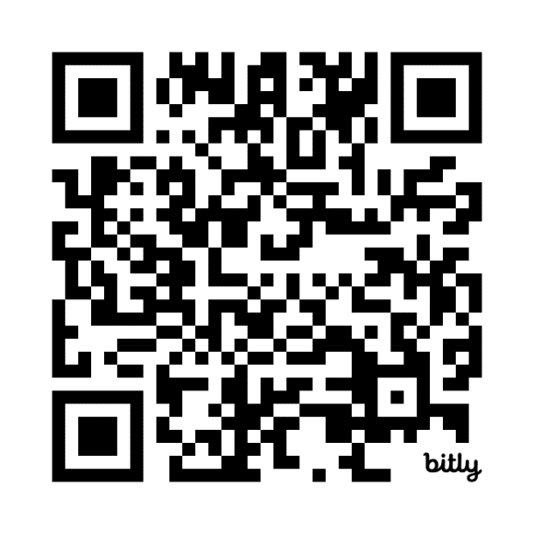

Notes:
'Ik sta sterk' roept 65-plussers op om de online valrisicotest in te vullen die beschikbaar is op de website www.hoesterkstaik.nl. De test geeft aan of de 65-plusser een 'laag', 'matig' of 'hoog' valrisico heeft en biedt tips en adviezen voor eventuele vervolgstappen.

Slide 18

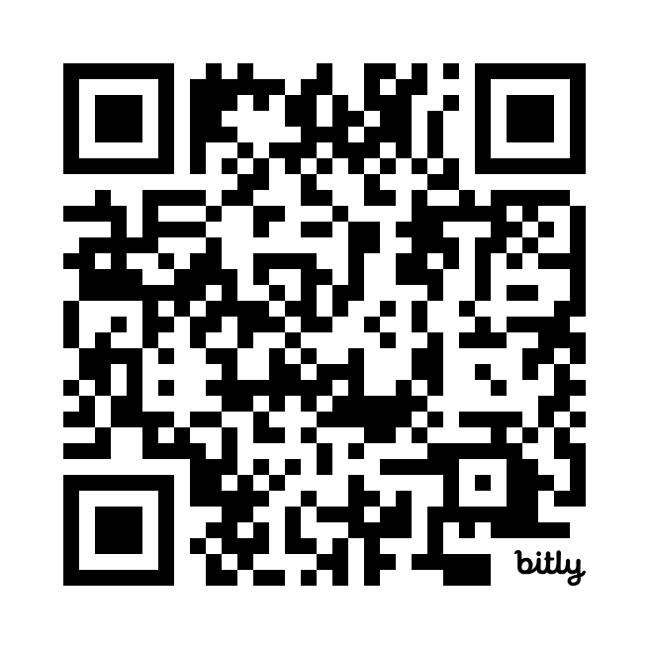


Notes:
In samenwerking met het ministerie ontwikkelden VeiligheidNL een communicatietoolkit die gemeenten ondersteunt om 65-plussers effectief te bereiken en aan te zetten tot actie. De toolkit bestaat uit een communicatieplan, huisstijlhandboek en vele communicatiemiddelen.
Communicatietoolkit voor gemeenten | VeiligheidNL

Slide 19
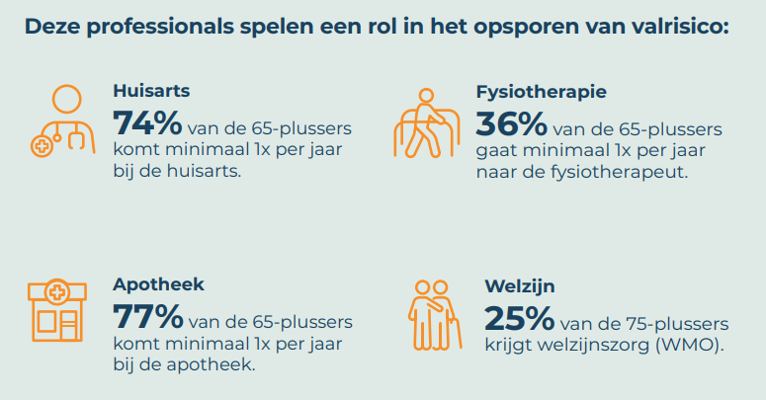

Slide 20
De mate van valrisico bepaalt de vervolg-stappen
Laag valrisico
Voorlichting vallen en valpreventie
Matig valrisico
Voorlichting vallen en valpreventie
Valpreventieve beweeginterventie
Hoog valrisico
Screenen op valrisicofactoren
Regulier sport- en beweegaanbod
Interventies en advies op maat
Valpreventieve beweeginterventie
In gemeentelijk domein:
In gemeentelijk domein:
In zorgdomein:
In gemeentelijk of zorgdomein:
Notes:
Nog even een herhaling:
Ouderen met een laag valrisico worden doorverwezen naar regulier sport- en beweegaanbod en krijgen voorlichting over vallen en valpreventie in het gemeentelijk domein
Ouderen met een matig valrisico worden doorverwezen naar een valpreventieve beweeginterventie en krijgen voorlichting over vallen en valpreventie in het gemeentelijk domein
Ouderen met een hoog valrisico worden doorverwezen voor screening op valrisicofactoren middels de Valanalyse en krijgen naar aanleiding daarvan een valpreventieve beweeginterventie in het gemeentelijk domein of zorgdomein (afhankelijk van de indicatiestelling) en valpreventie advies op maat in het zorgdomein

Slide 21
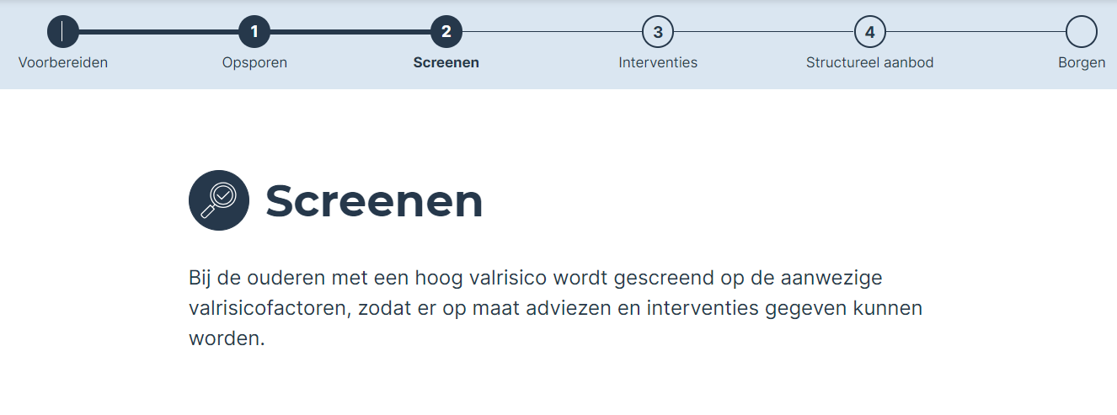
Notes:
De volgende stap is dat ouderen met een hoog valrisico worden gescreend op valrisicofactoren.

Slide 22

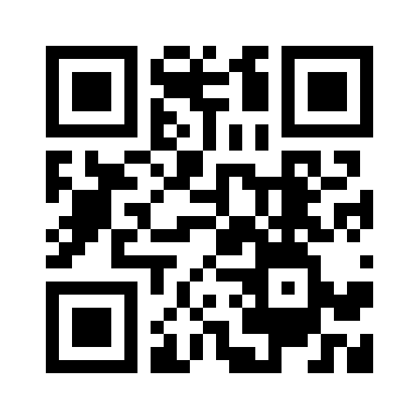
De Valanalyse
Notes:
Een val wordt meestal veroorzaakt door een interactie van verschillende risicofactoren.
En daarom is het belangrijk om bij ouderen met een hoog valrisico de aanwezige valrisicofactoren in kaart te brengen.
Hiervoor kun je gebruik maken van de Valanalyse.
De Valanalyse kan afgenomen worden door een huisarts, POH, (wijk)verpleegkundige, medisch specialist of middels een samenwerking tussen fysiotherapeut en/of ergotherapeut en de huisarts of POH.
Op basis van de inventarisatie van valrisicofactoren worden praktische adviezen gegeven of advies om client door te verwijzen naar een specialist op dat gebied.
De Valanalyse is gebaseerd op de Nederlandse en de Wereld Richtlijn.
De Valanalyse | VeiligheidNL

Slide 23
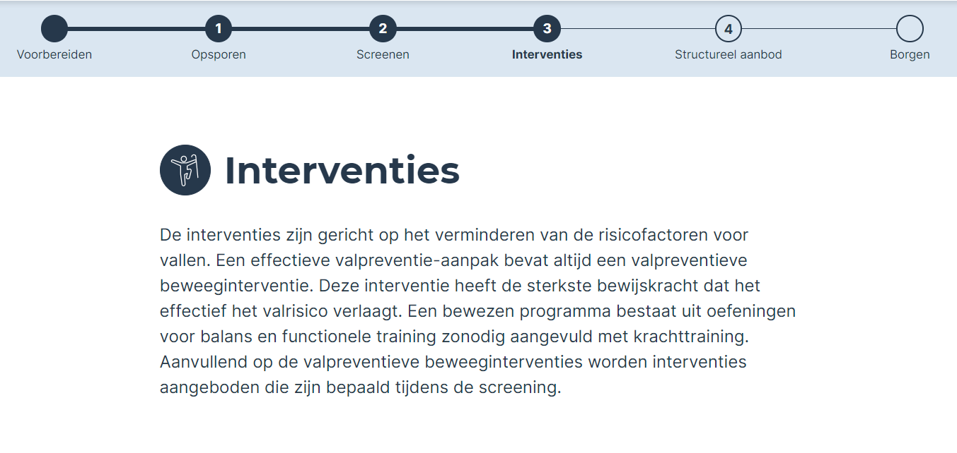
Notes:
De derde stap in de keten is het aanbieden van interventies.

Slide 24
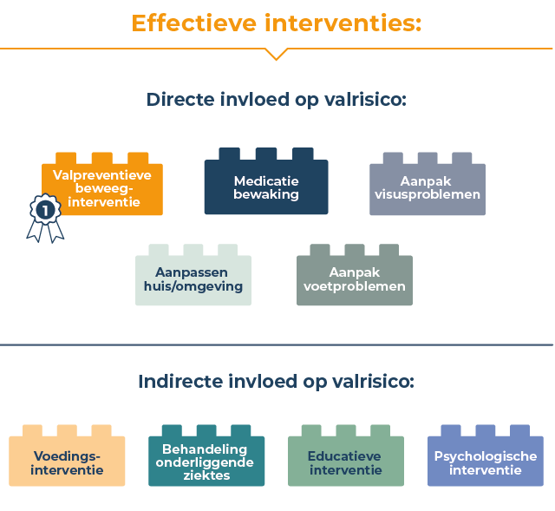
Inzetten van effectieve interventies
Directe invloed op valrisico
Indirecte invloed op valrisico
Notes:
Een effectieve valpreventie-aanpak bevat dus áltijd een valpreventieve beweeginterventie, zowel voor ouderen met een matig als een hoog valrisico.
Deze interventie heeft de sterkste bewijskracht dat het effectief het valrisico verlaagt.
Voor ouderen met een hoog valrisico worden aanvullend op de valpreventieve beweeginterventie interventies aangeboden die aangrijpen op de valrisicofactoren die zijn vastgesteld tijdens de screening.
Bijvoorbeeld het verlagen van de dosering van bepaalde medicatie of het aanpassen van huis en omgeving. Voor zowel ouderen met een laag, matig als hoog valrisico moet verschillend aanbod georganiseerd worden.
Hier ga ik op de volgende slides verder op in.

Slide 25
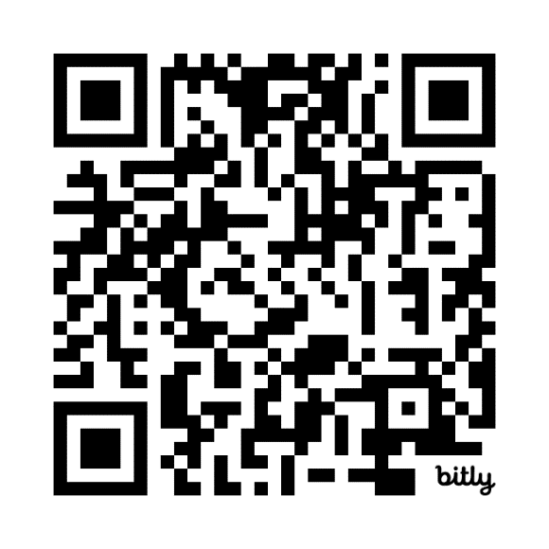
Laag valrisico
Voorlichting vallen en valpreventie
Voorlichtingsmaterialen
In te zetten op bijvoorbeeld vitaliteitsbijeenkomst
Regulier sport- en beweegaanbod
Voor ouderen zonder verhoogd valrisico is regulier sport- en beweegaanbod geschikt. Erkende interventies zijn:
Oldstars/Walking Football
Sociaal Vitaal
Functionele Training Ouderen
Meer Bewegen voor Ouderen
Actief Plus
Zeker Bewegen
Notes:
Om voorlichting te geven aan ouderen met een laag valrisico komt binnenkort een toolkit beschikbaar.
Deze kan ingezet worden op bijvoorbeeld een vitaliteitsbijeenkomst.
Voor ouderen die een laag valrisico hebben zijn er diverse erkende algemene beweeginterventies die helpen bij het stimuleren van fysieke activiteit. Deze kunnen ook worden ingezet bij ouderen die een valpreventieve beweeginterventie hebben afgerond. Dit zijn interventies als:
Oldstars/Walking Football
Sociaal Vitaal
Functionele Training Ouderen
Meer Bewegen voor Ouderen
Actief Plus
En Zeker Bewegen
Voorlichting valpreventie voor ouderen | VeiligheidNL

Slide 26
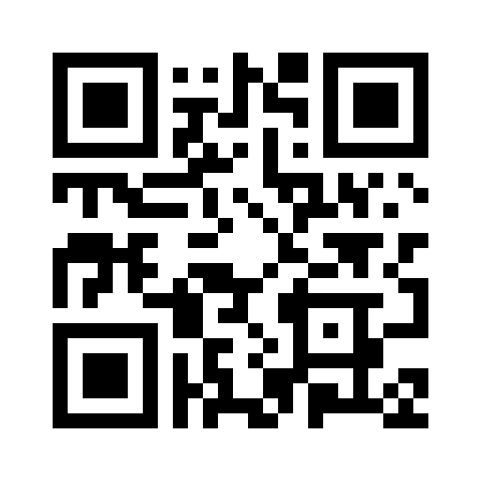
Matig valrisico
Voorlichting vallen en valpreventie
Voorlichtingsmaterialen
In te zetten op bijvoorbeeld vitaliteitsbijeenkomst
Valpreventieve beweeginterventies
Vallen Verleden Tijd
In Balans
Otago
Notes:
Om voorlichting te geven aan ouderen met een matig valrisico komt binnenkort een toolkit beschikbaar.
Deze kan ingezet worden op bijvoorbeeld een vitaliteitsbijeenkomst.
Ouderen met een matig valrisico worden doorverwezen naar een valpreventieve beweeginterventie: Vallen Verleden Tijd, In Balans of Otago.
Ik vertel straks meer over deze erkende interventies

Slide 27
Hoog valrisico
Interventies en advies op maat
O.b.v. de geïdentificeerde valrisicofactoren uit de Valanalyse
Valangst: Zicht op Evenwicht
Valpreventieve beweeginterventies
In Balans
Otago
Notes:
Ouderen met een hoog valrisico krijgen interventies en advies op maat op basis van de geïdentificeerde valrisicofactoren uit de Valanalyse.
Daaruit kan bijvoorbeeld valangst geconstateerd worden.
Om ouderen met valangst meer te laten bewegen is daarom een specifieke aanpak nodig, gericht op het wegnemen van de valangst en het vergroten van het vertrouwen in eigen bewegingsvaardigheden.
In Nederland is daarvoor de erkende interventie Zicht op Evenwicht beschikbaar.
Dit is een aanpak gebaseerd op cognitieve gedragstherapie
Daarnaast worden ouderen doorverwezen naar een valpreventieve beweeginterventie: In Balans of Otago. In Balans en Otago moeten wel aangepast worden voor ouderen met een indicatiestelling die het volgen onder de ZVW zie voor meer informatie: criteria valpreventieve beweeginterventies.pdf (veiligheid.nl)
Ik vertel zo meer over deze erkende interventies

Slide 28
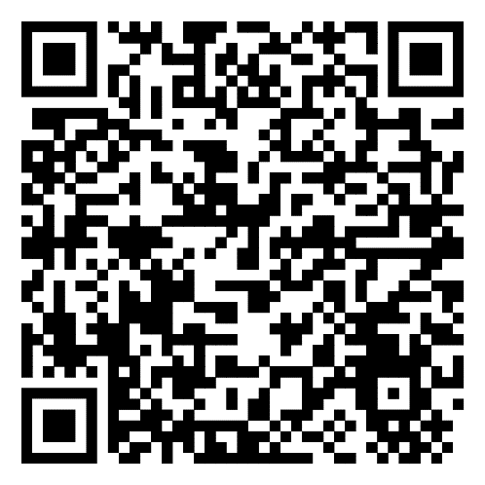
Integrale interventie
Thuis Onbezorgd Mobiel (TOM)
Integraal werken met een voedingsaanpak, valpreventieve beweeginterventie (In Balans of Otago) en sociale contacten
Notes:
Een valpreventieve beweeginterventie kan aangevuld worden met de aanpak van andere risicofactoren; een erkende interventie waarmee je integraal werkt met een voedingsaanpak, valpreventieve beweeginterventie en sociale contacten is Thuis Onbezorgd Mobiel (TOM)
Thuis Onbezorgd Mobiel | VeiligheidNL

Slide 29
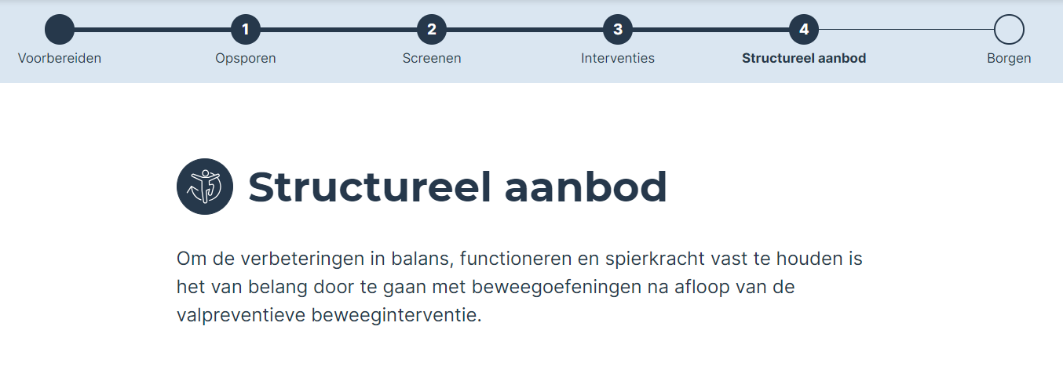
Notes:
Het is essentieel dat ouderen ook na een valpreventieve beweeginterventie doorgaan met bewegen.
Daarom is de laatste stap in de Ketenaanpak Valpreventie een goede doorgeleiding naar structureel aanbod.

Slide 30
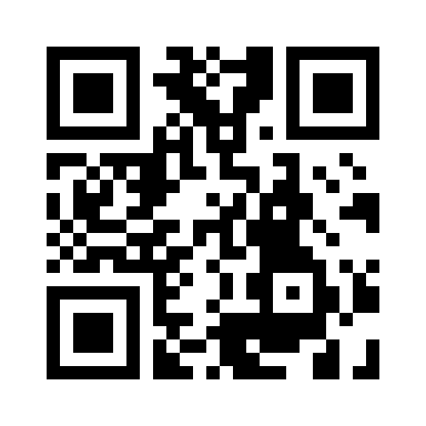
Door met structureel aanbod
Aandachtspunten
Wandelen alleen is niet genoeg!
Aanbod goed in kaart
Inzet buurtsportcoaches, sportbedrijven, sportscholen, sportverenigingen, sportverenigingen, ouderenbonden
Vertrouwdheid met aanbieders van vervolgaanbod
Praktijkvoorbeeld Rotterdam
Notes:
Belangrijke aandachtspunten bij de doorgeleiding naar structureel aanbod is dat wandelen alleen niet genoeg is!
Om de effecten van een valpreventieve beweeginterventie te behouden is het essentieel dat ouderen doorgaan met beweegoefeningen voor balans en spierkracht.
Om ouderen goed door te geleiden is het belangrijk dat het sport- en beweegaanbod goed in kaart is.
Buurtsportcoaches of sportbedrijven kunnen hier een rol in spelen.
Ouderen kunnen tijdens de valpreventieve beweeginterventie alvast kennismaken met het vervolgaanbod.
Bijvoorbeeld door sport- en beweegaanbieders uit te nodigen of door op sport- en beweeg "safari" te gaan in de wijk.
Het is belangrijk om hier niet te lang mee te wachten.
Vertrouwen bij de ouderen wekken kost tijd.
In het praktijkvoorbeeld lees je hoe ze hier in Rotterdam invulling aan geven.
Rotterdam houdt ouderen in beweging na valpreventieve beweeginterventie | VeiligheidNL

Slide 31
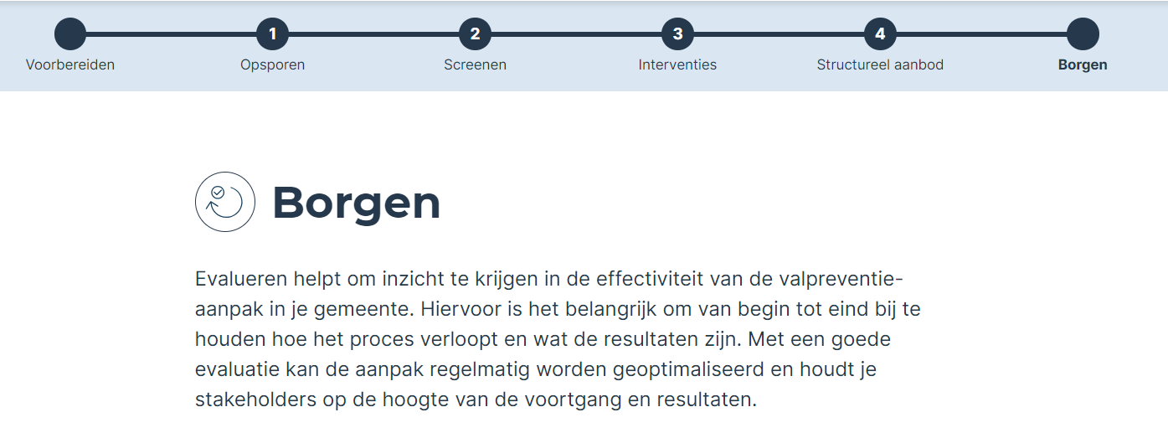
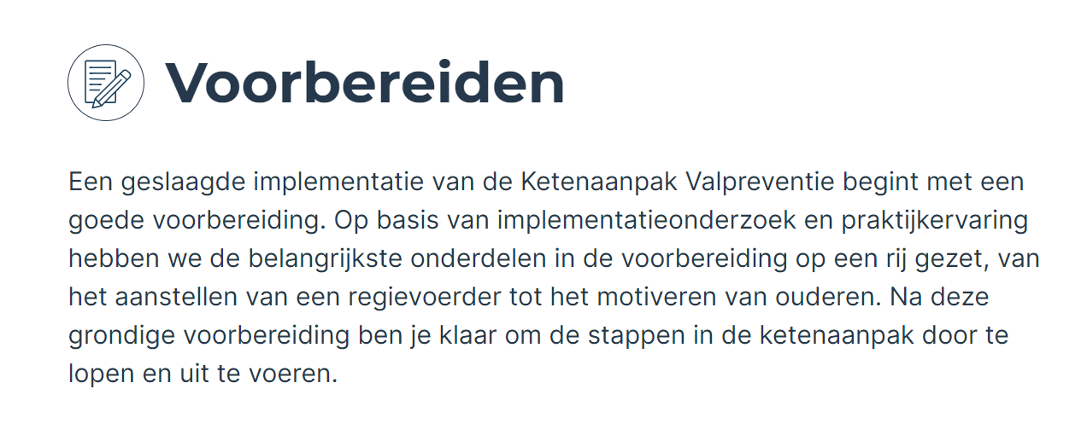
Notes:
Een geslaagde implementatie van de Ketenaanpak Valpreventie begint met een goede voorbereiding. Borgen zorgt voor een duurzame ketenaanpak.

Slide 32
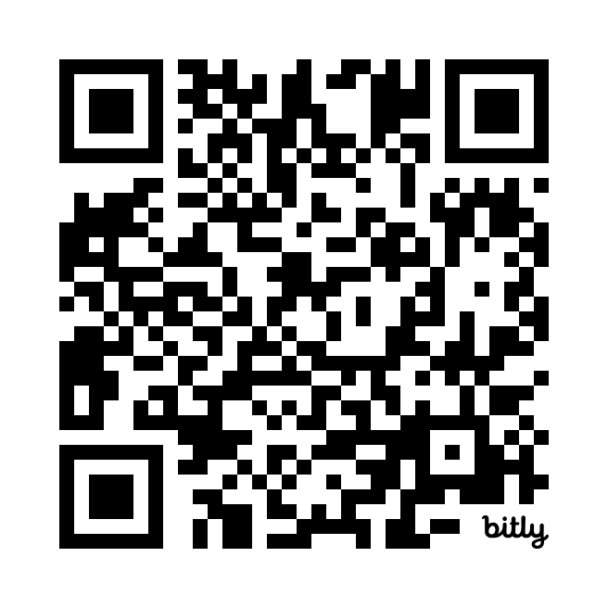
Voorbereiden
Afspraken leidraad ketenaanpak valpreventie .pdf (veiligheid.nl)
Profielen regievoerder en lokale coördinator.pdf (veiligheid.nl)
Bepaal de uitgangssituatie, zie daarvoor de verschillende landkaartje:
Landkaart 1: Aantallen inwoners met verhoogd valrisico per gemeente
Landkaart 2: Vertaling van landelijke doelstelling naar gemeente
Lokaal en regionaal samenwerken zie het praktijkvoorbeeld Dronten
Notes:
Hoe bereid je nu voor?
VeiligheidNL en VNG hebben samen een afsprakenleidraad ontwikkeld. Deze leidraad geeft per ketenstap een kort en bondig overzicht wat er georganiseerd moet worden door gemeenten en zorgverzekeraars. Ook is opgenomen wat vanuit het GALA, IZA en de transformatiemiddelen wordt bekostigd.
Een regievoerder creëert samenhang in de aanpak en verbindt partijen met elkaar. Daarnaast bewaakt de regievoerder de voortgang door tijdig knel- of verbeterpunten te signaleren en stuurt zo nodig bij. Voor de borging is het belangrijk dat de regievoerder voor langere periode betrokken blijft. Afhankelijk van de grootte van de gemeente kan het ook handig zijn om een of meerdere lokale coördinatoren aan te stellen.
Voordat je van start kan gaan is het belangrijk om inzicht te hebben in de uitgangssituatie in jouw gemeente. Stel jezelf de vragen over:
Ouderenpopulatie
Beleid en bestuur
Partners
Let ook op risicogroepen:
Valpreventie bij ouderen met een lage SES en/of migratieachtergrond | VeiligheidNL
Valpreventie bij dementie en cognitieve stoornissen | VeiligheidNL
Met wie ga je samenwerken om valpreventie te implementeren in de gemeente? Welke netwerken zijn er al in de gemeenten waarbij je kunt aanhaken? Denk lokaal aan: geriatrienetwerken, Parkinson netwerken of regionaal aan: ROSSEN (Regionale Ondersteuningsstructuren) en de GGD. Welke afspraken bestaan al tussen ketenpartners? Organiseer een bijeenkomst met stakeholders om partijen te enthousiasmeren en om bewustzijn en draagvlak te creëren. Formuleer een gedeelde visie dit maakt het makkelijker om de aanpak te realiseren. Maak afspraken over wie wat doet en hoe partijen naar elkaar kunnen verwijzen, zodat iedereen in de keten weet wat de vervolgstappen zijn.

Slide 33
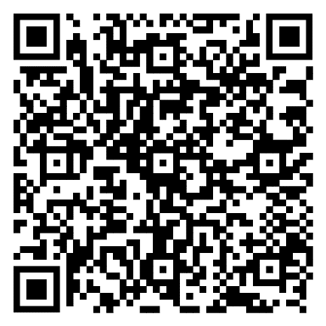
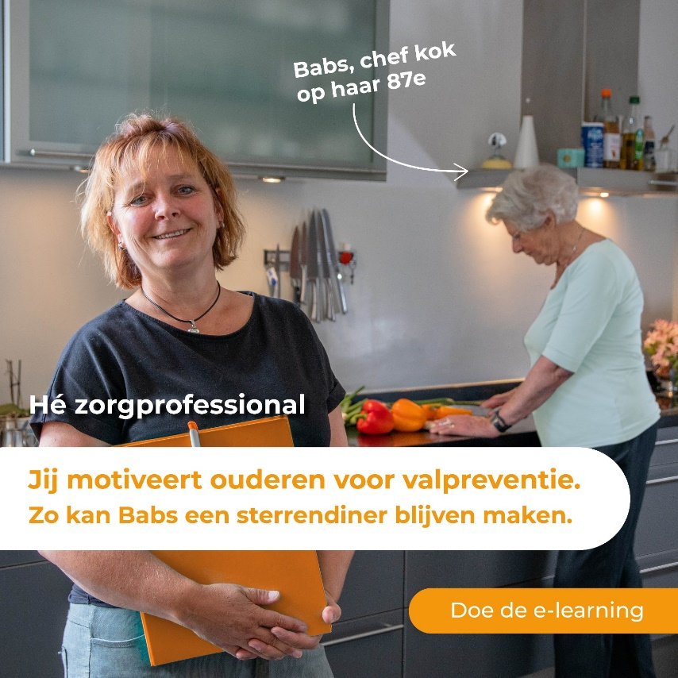
Ouderen motiveren voor valpreventie
Tools en informatie
De Handreiking Zo motiveer je ouderen voor valpreventie
De Toolkit ‘Zo ga je in gesprek over valrisico’s’
Colleges over Motivational Interviewing
De gratis e-learning Ouderen motiveren voor valpreventie
Voorbereiden
Notes:
Het lokaal inrichten van de Ketenaanpak Valpreventie is een randvoorwaarde voor effectieve valpreventie.
In de stap voorbereiden is het bereiken van ouderen en hen motiveren om aan de slag te gaan met valpreventie belangrijk.
Dit blijkt in de praktijk best een uitdaging.
Vaak schatten ouderen hun valrisico laag in.
Gelukkig is er veel bekend over wat werkt bij het motiveren van ouderen voor valpreventie.
Meer informatie hierover is te vinden op de website van VeiligheidNL.
Hier vind je onder andere de volgende tools:
De handreiking Zo motiveer je ouderen voor valpreventie
De toolkit zo ga je in gesprek over valrisico’s
Colleges over motivational interviewing
En tot slot: de gratis e-learning Ouderen motiveren voor valpreventie
Ouderen motiveren voor valpreventie | VeiligheidNL

Slide 34
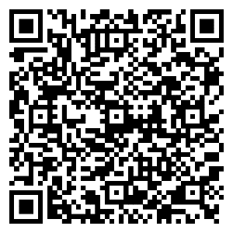
Borgen
Inspiratiedocument monitoren en evalueren lokale ketenaanpak valpreventie
Handvatten bij het maken van een plan voor lokale monitoring en evaluatie
Advies voor plan van aanpak landelijke monitor ketenaanpak valpreventie
Rapport RIVM 2022
Landelijke monitor ketenaanpak valpreventie in de maak (RIVM)
Start 2024
Notes:
En hoe monitor en evalueer je dat nu allemaal?
VeiligheidNL heeft een inspiratiedocument gemaakt met daarin handvatten voor het opstellen van een plan om de lokale ketenaanpak valpreventie in de gemeente te monitoren en evalueren.
RIVM is bezig met een landelijke monitor van de ketenaanpak valpreventie.
Eind 2022 hebben zij een rapport opgeleverd met daarin een advies voor een plan van aanpak voor deze landelijke monitor.
In 2023 werken zij deze monitor verder uit.
Deze monitor gaat in 2024 van start.
Monitor valpreventie – advies voor een plan van aanpak | RIVM

Slide 35



Nu belangrijk:
Notes:
En dan wil ik afsluiten met de boodschap dat we de handen ineen moeten slaan.
De ketenaanpak valpreventie werkt alleen als alle partijen goed samenwerken.
De uitdaging van de ketenaanpak zit in de overgangen tussen de verschillende onderdelen.
Je wilt ouderen goed kunnen bereiken, aansluiten bij hun behoeften en belevingswereld en ervoor zorgen dat ze echt deze stappen zetten.
Daarvoor is het essentieel dat het zorgdomein en het gemeentelijk domein elkaar goed weten te vinden en samenwerken. En daarom hebben we jullie hard nodig!
De doelstellingen ten aanzien van het opsporen van ouderen met een verhoogd valrisico, het aanbieden van valpreventief beweegaanbod en doorgeleiden naar aanbod op maat zijn ambitieus maar dit kunnen we alleen samen bereiken.

Slide 36

Vragen?
Notes:
Zijn er vragen?

Slide 37


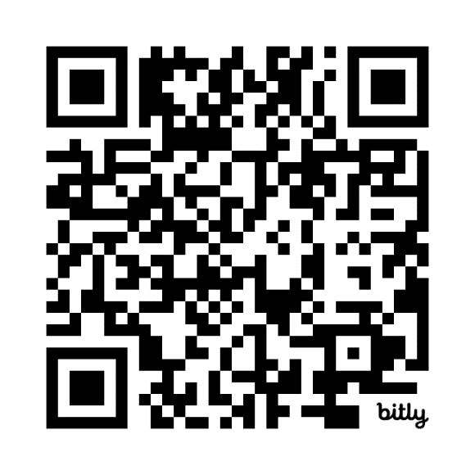
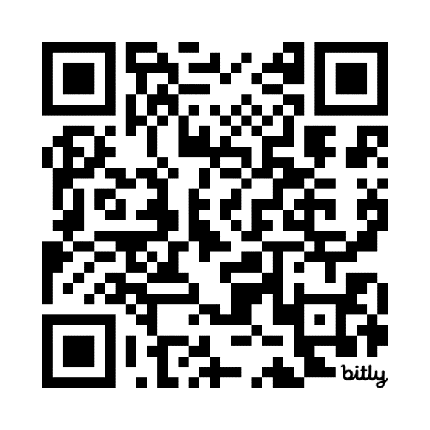
Informatie en handige links www.veiligheid.nl/ketenaanpak-valpreventie
Nieuwsbrief LinkedIn valpreventie Kennisnetwerk
Notes:
Voor meer informatie en handige links: kijk op www.veiligheid.nl/valpreventie. Via de QR-code kun je je inschrijven voor de nieuwsbrief valpreventie die zij ongeveer 6x per jaar versturen. Verder hebben we een LinkedIn waar informatie wordt gedeeld.
VeiligheidNL - Aanmelden nieuwsbrief (tripolis.com)

Slide 38
Dank voor jullie aandacht
Notes:
Dank voor jullie aandacht. Heb je nog een vraag of wil je meer weten? Neem dan contact met mij op.

